Slide 1


Java For Intermediate :
(Pemrograman Internet Dan Jaringan Pada Java)
Universitas Gunadarma
Lembaga Pengembangan Komputer
Anugerah Cahaya Utama

Slide 2
Materi Presentasi
Panduan Activity

Slide 3
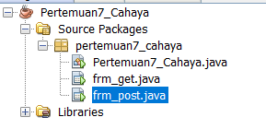
Panduan Activity

Slide 4
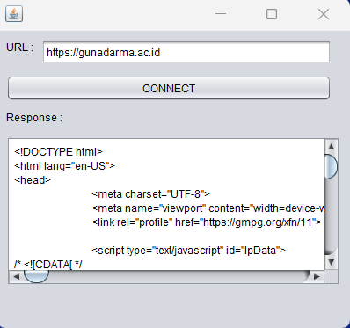
Panduan Activity

Slide 5
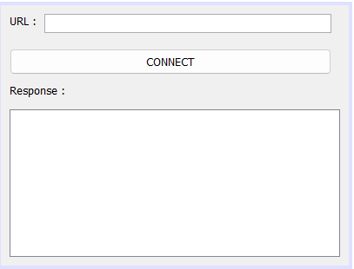
Panduan Activity

Slide 6
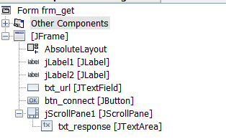
Panduan Activity

Slide 7
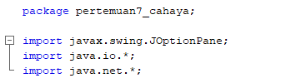
Panduan Activity

Slide 8
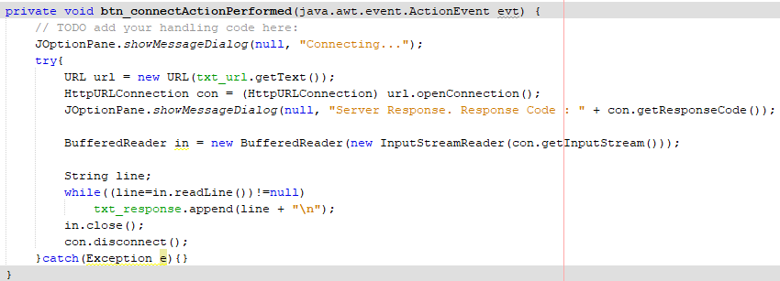
Panduan Activity

Slide 9
Panduan Activity
http://google.com

Slide 10
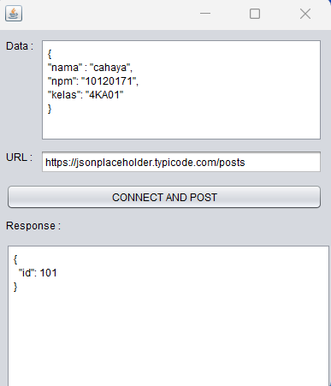
Panduan Activity

Slide 11
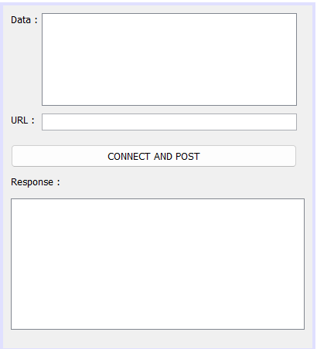
Panduan Activity

Slide 12
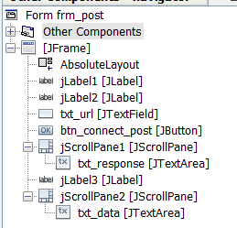
Panduan Activity

Slide 13
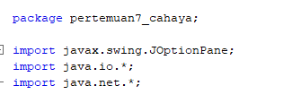
Panduan Activity

Slide 14
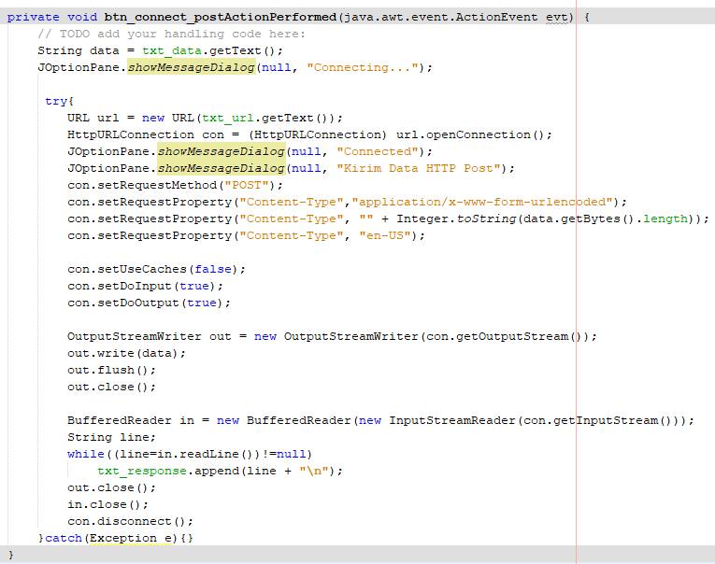
Panduan Activity

Slide 15
Panduan Activity
http://jsonplaceholder.typicode.com/posts
Isi data =
nama = siskaeee & kelas = xxx & npm = xxx

Slide 16
Panduan Activity
Design frm_get, frm_post
Codingan frm_get, frm_post
Output frm_get, frm_post

Slide 17

Thank You
https://vm.lepkom.gunadarma.ac.id/
cahayoyo@gmail.com
Anugerah Cahaya Utama
Pert7_Act1_Anugerah Cahaya Utama_10120171
F1221006

